Slide 1




1
2
Modul 2
Varnost in preventiva
3
4
5
6
Projekt financira Evropska unija. Izražena stališča in mnenja so izključno stališča in mnenja avtorjev in ni nujno, da odražajo stališča in mnenja Evropske unije ali Evropske izvajalske agencije za izobraževanje in kulturo (EACEA). Niti Evropska unija niti EACEA ne moreta odgovarjati zanje. Številka projekta: 2023-1-RO01-KA220-ADU-000157797

Slide 2







Asociatia Four Change, Romunija
Partnerji
Zavod IZRIIS, Slovenija
E-SENIORS: INITIATION DES SENIORS AUXNTIC ASSOCIATION, Francija
GUnet, Grčija
Asociatia Niciodata Singur – Prietenii Varstnicilor, Romunija
Fundació Gesmed Fundació de la Comunitat Valenciana, Španija

Slide 3

Moduli
1. Osnovne veščine digitalne pismenosti
2. Varnost in preventiva
3. Upravljanje bančnega računa prek spleta
4.. Spletne rešitve za prejemanje in pošiljanje denarja
5. Uporaba kreditne kartice za nakupovanje blaga in storitev prek spleta
6. Postopki spletnega plačevanja davkov in javnih storitev

Slide 4

Kompetence
1
Osnovne veščine digitalne pismenosti
Ko zaključite ta modul, boste
imeli veščine, potrebne za varno in samozavestno uporabo storitev mobilnega denarja:
  Uporabljanje naprav IKT in njihovo posodabljanje
  Upravljanje e-poštnega računa: pošiljanje in prejemanje e-poštnih sporočil, odgovarjanje nanje, njihovo urejanje, pripenjanje datotek in upravljanje seznama stikov
  Navigacija po spletu
  Osnovno upravljanje datotek (ustvarjanje, shranjevanje, urejanje datotek in map)
  Nastavitev parametrov zasebnosti
Imeli znanje za ravnanje s pametnim telefonom:
  Razumevanje osnovne terminologije
  Navigacija po mobilnih vmesnikih in menijih
  Uporaba zaslona na dotik in gumbov
  Zmožnost prenašanja in posodabljanja mobilnih aplikacij
  Raziskovanje različnih posebnosti določene mobilne aplikacije

Slide 5

Vsebina usposabljanja
1
Osnovne veščine digitalne pismenosti
Uvod v izobraževanje: trajanje, cilji, vsebina in metodologija
Razumevanje osnovnih varnostnih načel (močno geslo, zaščita osebnih podatkov, ne razkrivamo občutljivih podatkov, kot so številka kreditne kartice, bančnega računa itd.)
Zaščita naprave IKT ali mobilne naprave (biometrija, PIN), posodabljanje operacijskega sistema in antivirusnega programa.
Zaščita računov mobilnega denarja (najboljše prakse, dvojna avtentikacija).
Potrditev transakcije in prejem potrdil (preverjanje podrobnosti o transakciji pred potrditvijo, hranjenje spletnih potrdil)
Razumevanje, kaj so prevare, in prepoznavanje najpogostejših (finančnih) prevar
Razlika med ribarjenjem (oškodovanje) in neželeno pošto
Prijavljanje primerov ogrožene varnosti: ribarjenja in/ali neželene pošte
Nasveti in praktične vaje

Slide 6

Metodologija in trajanje usposabljanja
1
Osnovne veščine digitalne pismenosti
Metodologija
Aktivno in participativno usposabljanje
Usposabljanje v živo:
  Dialog ✔ Igranje vlog ✔ Timsko delo
Usposabljanje prek spleta:
  Izbrani videoposnetki ali videoposnetki lastne izdelave
  Praktična uporaba nekaterih nasvetov, sprejetih v učilnici
  Nekaj sodelovalnega dela
  Simulacija
Trajanje: 4 ure
  Izobraževanje v živo: 2 uri
  Usposabljanje prek spleta: 2 uri

Slide 7

Enota 1
Predstavitev pojmov spletna varnost, osebni podatki in zasebnost
Cilji
Ob zaključku te enote boste vedeli:
kaj so osebni podatki,
kaj pomenita pojma zasebnost in varnost,
kaj sta neželena e-pošta in ribarjenje ter kako se odzvati nanju,
po katerih merilih se odločamo, katere povezave je varno odpirati,
kaj je Splošna uredba o varstvu podatkov (GDPR).
Slika: Vectorjuice, Freepik

Slide 8
2.1 Predstavitev pojmov spletna varnost, osebni podatki in zasebnost
Spletna varnost
Na spletu smo izpostavljeni varnostnim grožnjam. Kadar uporabniki prek spleta pošiljamo podatke (pakete informacij, npr. video ali glasovni klic, klepet, e-poštno sporočilo ali številko kreditne kartice, spletno mesto), nimamo nadzora nad tem, kdo lahko dostopa do njih. Podatki potujejo skozi številne strežnike, usmerjevalnike in druge naprave, kjer lahko do njih dostopa in jih bere vsak heker, ponudnik storitve ali predstavnik državne službe.
Zato je nadvse pomembno, da uporabniki spleta načrtno:
  zaščitimo svoje občutljive osebne podatke;
  uporabljamo spletna orodja in storitve, kot je šifriranje podatkov, ki med komuniciranjem prek spleta zagotavljajo zasebnost in varnost informacij.
vedeli

Slide 9
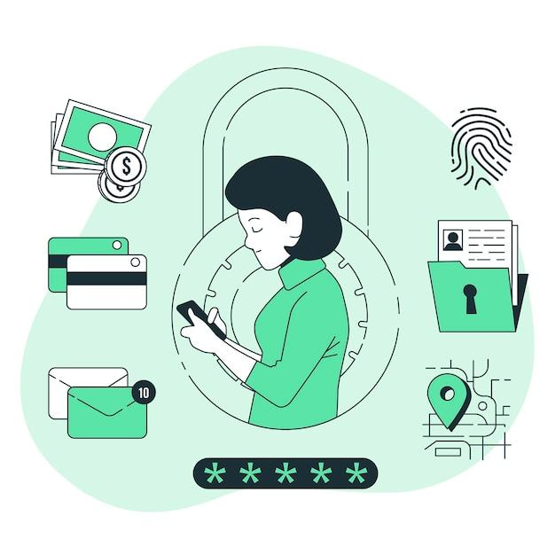
Kaj so osebni podatki?
2.1 Predstavitev pojmov spletna varnost, osebni podatki in zasebnost
Osebni podatki so vse informacije, ki se nanašajo na živečega posameznika, katerega identiteta je znana ali jo je mogoče ugotoviti.
Razne informacije, ki skupaj lahko služijo za identifikacijo določenega posameznika, so prav tako osebni podatki.
Slika: Storyset, Freepik

Slide 10
Primeri osebnih podatkov
2.1 Predstavitev pojmov spletna varnost, osebni podatki in zasebnost
Primeri osebnih podatkov so:
  ime in priimek;
  domači naslov;
  e-poštni naslov, kot na primer
    ime.priimek@podjetje.com;
  podatki o lokaciji, kot so podatki lokacijske funkcije na mobilnem telefonu;
številka osebne izkaznice;
naslov internetnega protokola (IP);
identifikator piškotka;
oglaševalski identifikator telefona;
podatki, ki jih ima bolnišnica ali zdravnik in so lahko oznaka za unikatno identifikacijo osebe.

Slide 11
Kateri osebni podatki veljajo za občutljive?
2.1 Predstavitev pojmov spletna varnost, osebni podatki in zasebnost
Občutljivi osebni podatki
Naslednji osebni podatki veljajo za ‘občutljive’ in zanje veljajo posebni pogoji obdelave:
  osebni podatki, ki razkrivajo rasno ali etnično poreklo, politična mnenja, verska ali filozofska prepričanja;
  fotografije, videoposnetki;
  članstvo v sindikatu;
  genetski podatki, biometrični podatki, ki se obdelujejo izključno z namenom človekove identifikacije;
  podatki v zvezi z zdravjem;
  podatki v zvezi s spolnim življenjem ali spolno usmerjenostjo osebe.

Slide 12
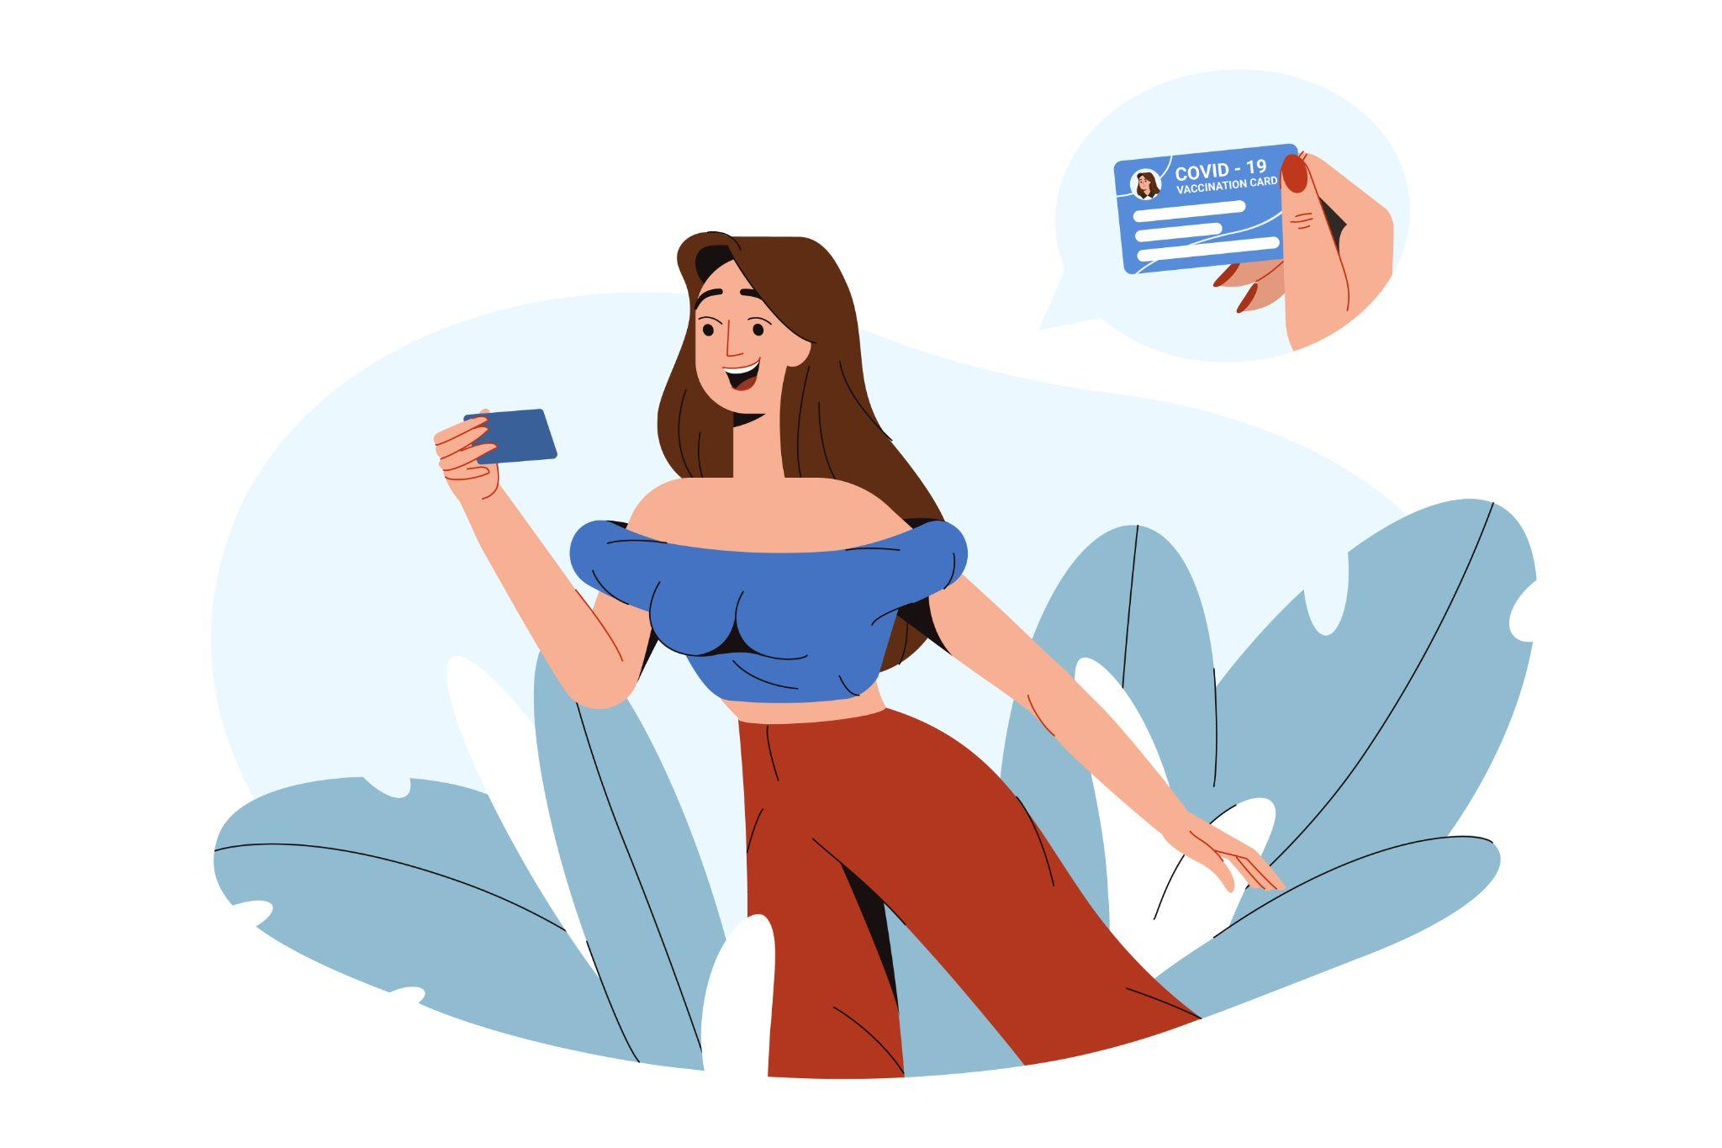
Občutljivi finančni podatki
2.1 Predstavitev pojmov spletna varnost, osebni podatki in zasebnost
Račun in geslo za e-bančni sistem
Varnostna koda kartice (CVC), datum poteka veljavnosti kreditne ali debetne kartice
Osebna identifikacijska številka (PIN koda) mobilnega telefona
Slika: Redgreystock, Freepik

Slide 13

Kaj je zasebnost?
2.1 Predstavitev pojmov spletna varnost, osebni podatki in zasebnost
Pri zasebnosti gre za to:
  kako nadzorujemo svoje osebne podatke, in
  kako jih na varen način uporabljajo tretje osebe, ki so jih prejele.
Razmislite o politiki zasebnosti, o kateri preberete in se z njo strinjate, ko obiščete spletno mesto ali prenesete novo aplikacijo za pametni telefon.
Slika: Storyset, Freepik

Slide 14

Kaj je varnost?
2.1 Predstavitev pojmov spletna varnost, osebni podatki in zasebnost
Pri varnosti gre za to, kako zavarovati, zaščititi osebne podatke pred nepooblaščenim dostopom, najsibo v naši napravi, na oddaljenem spletnem strežniku ali med komunikacijo prek spleta.
Na tehnični ravni uporabljamo varnostne kontrole, ki omejujejo, kdo lahko dostopa do podatkov. Te kontrole delujejo:
  v naših napravah (osebni računalnik, tablica, mobilni telefon) – posodabljanje operacijskega sistema in programske opreme, uporaba močnih gesel;
  na oddaljenem spletnem strežniku – uporaba močnih gesel;
  med pošiljanjem informacij prek spleta – uporaba varnega protokola https.
Slika: Vectorjuice, Freepik

Slide 15
Varnost in zasebnost
2.1 Predstavitev pojmov spletna varnost, osebni podatki in zasebnost
Pri varnosti gre za zaščito podatkov, pri zasebnosti pa za zaščito identitete uporabnikov.
  Na primer, osebje bolnišnic in klinik uporablja varne sisteme za komunikacijo s pacienti o njihovem zdravju in ne pošilja informacij prek osebnih e-poštnih računov. Tovrstna komunikacija je primer zagotavljanja varnosti.
Zasebnost pa zagotavljajo pravilnik in določila, ki omejujejo dostop do pacientove zdravstvene dokumentacije na določene člane bolnišničnega osebja, na primer zdravnike, medicinske sestre in zdravstvene asistente.
Možno je zagotavljati varnost brez zagotavljanja zasebnosti.
  Na primer, osebni podatki se dejansko lahko varno prenašajo in hranijo na spletnem mestu, spletno mesto pa jih še vedno lahko prodaja.
Zasebnosti ni možno zagotavljati brez zagotavljanja varnosti.
  Na primer, heker bi dejansko lahko nepooblaščeno dostopil do vaše naprave, spletnega strežnika ali prenesenih podatkov in ukradel vaše osebne podatke.

Slide 16

Neželena pošta in ribarjenje
2.1 Predstavitev pojmov spletna varnost, osebni podatki in zasebnost
  Morda ste že kdaj prejeli nadležna, običajno komercialna e-poštna sporočila neznanega pošiljatelja.
  Taka sporočila so lahko tudi nevarna, ker lahko vsebujejo povezave do spletnih mest, namenjenih kraji podatkov, spletnih mest z zlonamerno programsko opremo ali takih, ki vsebujejo zlonamerno programsko opremo kot priponko.
  Zato ne odpirajte priloženih datotek in ne klikajte na povezave. In nikoli ne razkrivajte svojih osebnih podatkov, podatkov o e-bančnem računu (uporabniško ime, geslo) ali kreditni/debetni kartici, na primer datuma poteka veljavnosti in trimestne številke CVC.
  To se imenuje ribarjenje: hudodelci pošiljajo na videz uradna e-poštna sporočila in vas hočejo pretentati, da bi razkrili podatke, ki bi jih lahko uporabili za krajo identitete.
Slika: Vectorjuice, Freepik

Slide 17
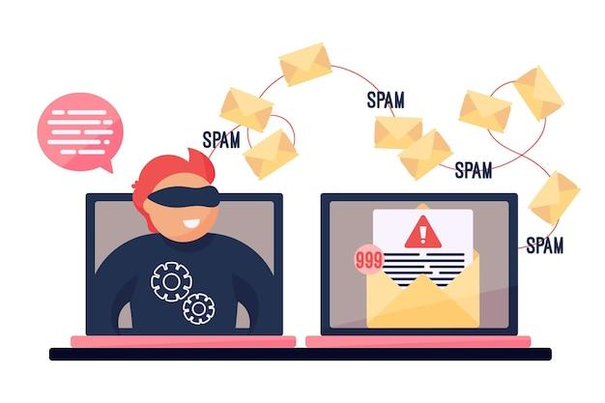
Kako prepoznam neželeno pošto?
2.1 Predstavitev pojmov spletna varnost, osebni podatki in zasebnost
  E-poštno sporočilo je sumljivo, če vsebuje eno ali več naslednjih značilnosti:
  Slovnične in pravopisne napake
  Napisano v tujem jeziku
  Manjka ime pošiljatelja
  Nujna potreba po ukrepanju – zlasti v kombinaciji z grožnjo
  Poziv k vnašanju osebnih podatkov (npr. kode PIN ali TAN)
  Zahteva po odpiranju datoteke
  Nikoli prejeli nobenega e-poštnega sporočila od te banke ali stranke
Slika: Freepik
Notes:
https://pixabay.com/de/photos/sicherheit-alarm-monitor-cyber-5043368/

Slide 18

Kaj storiti in česa ne?
2.1 Predstavitev pojmov spletna varnost, osebni podatki in zasebnost
  Ne odpirajte priponk, če niso bile pregledane z antivirusnim programom.
  Ne pozabite se odjaviti, zlasti če uporabljate javni računalnik, ki ga delite z drugimi.
  Izbrišite vsa e-poštna sporočila neznanih ljudi.
  Nikoli ne odgovarjajte na neželeno pošto!
  Ne klikajte na povezave v neželeni pošti.

Slide 19

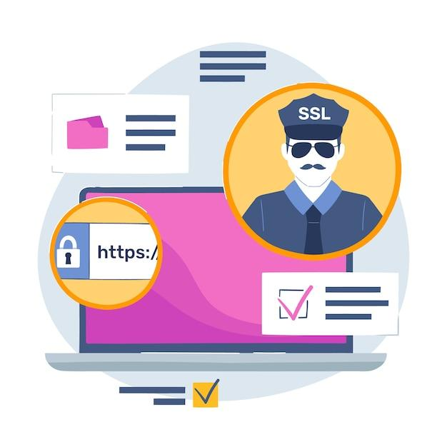
Aktivnost: Ali je povezavo varno odpreti?
2.1 Predstavitev pojmov spletna varnost, osebni podatki in zasebnost
Odločite se, ali je povezavo varno odpreti:
Recimo, da prejmete e-poštno sporočilo banke, ki vas poziva, da kliknete na povezavo, kot je spodnja, in posredujete osebne podatke, kot so uporabniško ime, gesla in podrobnosti o kreditni kartici.
  http://url5423.eka.de/ls/click?upn=V1OaWNMSPs2Lb0JqHpnyTLRlk2703ToIFpo2vd2MKt5gB6dYAUvw1B-2FnC6T5iVsCdbcug7l6pkTad-2FBfACSlC-2BKw-3D-3DhmuAs-OaWNMSPs2Lb0JqHpn-asDvdva
Ne hitite, dobro premislite in se odločite, ali je povezavo varno odpreti.
Razmislite o razlogih.
Slika: Pch.vector, Freepik
Slika: Freepik

Slide 20
Aktivnost: Ali je povezavo varno odpreti? (2)
2.1 Predstavitev pojmov spletna varnost, osebni podatki in zasebnost
Odgovor. Ta povezava ni varna iz več razlogov:
  Uporablja http namesto https.
  Domensko ime ni povezano z uradnim imenom banke.
  Povezava je sumljivo dolga.
  Domensko ime povezave se razlikuje od domenskega imena pošiljateljevega e-poštnega naslova.
  Prava banka ne bo nikoli zahtevala uporabniških imen, gesel ali podatkov o kreditnih karticah.
Slika: Pch.vector, Freepik

Slide 21

Kaj je uredba GDPR in kdo jo mora upoštevati
2.1 Predstavitev pojmov spletna varnost, osebni podatki in zasebnost
Kaj je uredba GDPR?
Splošna uredba o varstvu podatkov (GDPR) je zakon Evropske unije, ki je bil uveden 25. maja 2018. Od organizacij zahteva spoštovanje pravice do zasebnosti in varovanje osebnih podatkov vsake osebe na območju EU.
Kdo mora upoštevati uredbo GDPR?
Vsaka organizacija, ki obdeluje osebne podatke posameznikov v EU, mora upoštevati uredbo GDPR.
“Obdelava” je širok pojem, ki zajema skoraj vse, kar se lahko počne s podatki: zbiranje, shranjevanje, prenašanje, analiziranje itd.
“Osebni podatki” so vse informacije, ki se nanašajo na posameznika, na primer ime, e-poštni naslov, naslov IP, barva oči, politična prepričanja itd.
Organizacija, ki obdeluje osebne podatke ljudi v EU (na primer s sledenjem na svojem spletnem mestu), mora upoštevati uredbo GDPR, tudi če sicer nima nobene zveze z EU. Uredba GDPR tudi ni omejena samo na pridobitna podjetja.
Slika: Pch.vector, Freepik

Slide 22

Preverite svoje znanje!
Slika: Vectorjuice, Freepik

Slide 23
1. Katero od naslednjih gesel je najmočnejše?
Samo en odgovor je pravilen!
A. John1234
B. John1990
C. John051190
D. J0Hn!2nO
Notes:
Pravilni odgovor je D.

Slide 24
2. Kaj od naštetega so osebni podatki?
Samo en odgovor je pravilen!
A. Naslov IP
B. E-poštni naslov
C. Vse našteto
D. Identifikatorji piškotkov v brskalniku
Notes:
Pravilni odgovor je C.

Slide 25
3. Če se v brskalniku prikaže znak ključavnice, to pomeni, da je brskalnik stran zaklenil, ker ni varna.
Yes, the statement is correct
No, the statement is wrong
Notes:
Pravilni odgovor je Ne.

Slide 26
4. Kaj od naštetega NISO občutljivi osebni podatki
Samo en odgovor je pravilen!
A. Fotografije
B. Domači naslov
C. Podatki v zvezi z zdravjem
D. Politična mnenja
Notes:
Pravilni odgovor je B.

Slide 27
6. Ali je pošiljatelj lahko pokazatelj, da je e-poštno sporočilo neželena pošta?
Da
Ne
Notes:
Pravilni odgovor je Da.

Slide 28
7. Kaj nikoli ni pravi odziv, če prejmete domnevno neželeno e-poštno sporočilo?
Samo en odgovor je pravilen!
A. Izbrisati e-poštno sporočilo
B. Preveriti pošiljatelja
C. Preveriti referenčno vrstico
D. Odgovoriti in vprašati, ali je to neželena pošta
Notes:
Pravilni odgovor je D.

Slide 29



Čestitke!
To temo ste zaključili!
Projekt financira Evropska unija. Izražena stališča in mnenja so izključno stališča in mnenja avtorjev in ni nujno, da odražajo stališča in mnenja Evropske unije ali Evropske izvajalske agencije za izobraževanje in kulturo (EACEA). Niti Evropska unija niti EACEA ne moreta odgovarjati zanje. Številka projekta: 2023-1-RO01-KA220-ADU-000157797

